Slide 2

Beneficios de la nueva página web XM

Slide 3
Nuevas funcionalidades
Sitio corporativo
Razón de ser de la compañía
Sitio energético
Información y aplicativos públicos
Sitio Agentes
Información y aplicativos públicos y privados
La nueva página tiene tres sitios:
Ayuda a mantener la información pública disponible a todos los grupos de interés y la privada disponible solo para los agentes del mercado.

Slide 4
Nuevas funcionalidades
Sitio energético
El público en general puede encontrar aquí los canales disponibles a través de los cuales se puede contactar con XM.
Sitio agentes
En una próxima etapa se podrá acceder a todos los canales disponibles para atender sus solicitudes y requerimientos, incluyendo el CRM.
Centro de contacto:

Slide 5
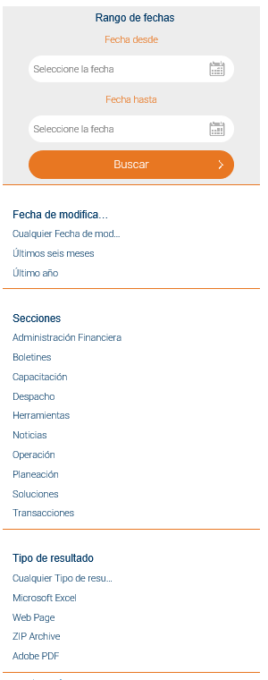
Nuevas funcionalidades
Centro de búsqueda fast search:
Que permite:
Búsqueda avanzada que sea transversal a los 3 sitios.
Búsqueda de contenidos dentro de los archivos en formato pdf, docx, pptx y xlsx, siempre y cuando se encuentren en la librería del portal de XM.
Diferenciar la información pública de la privada y presentar los resultados de búsqueda según el tipo de información.
Indexación continua y parametrizable sobre los contenidos.

Slide 6
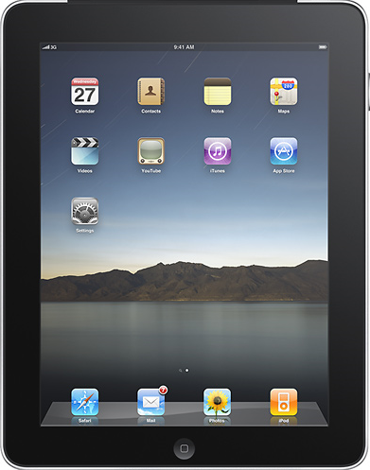
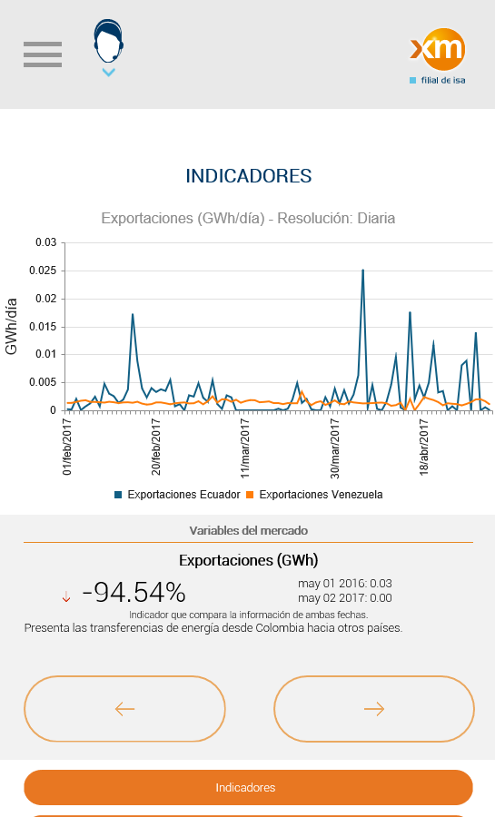
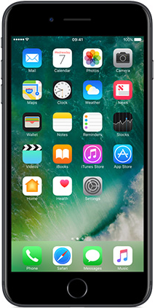

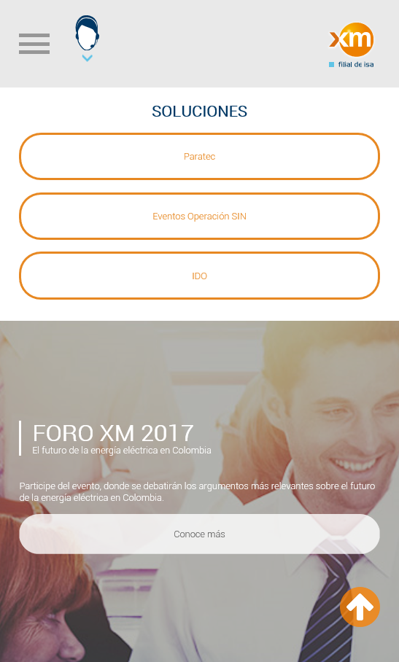
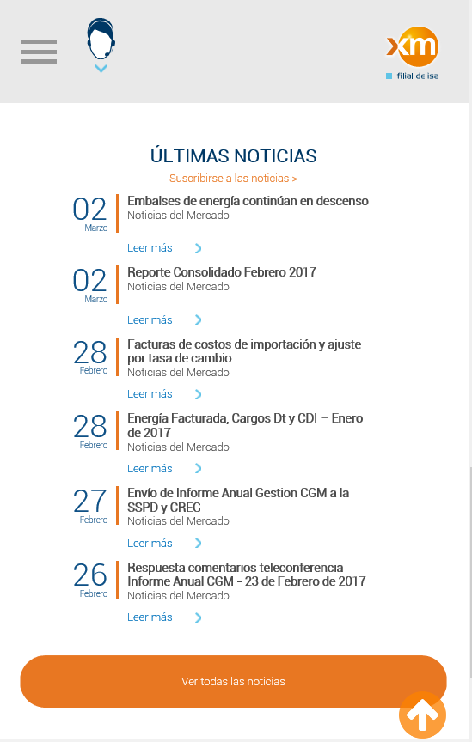
Nuevas funcionalidades
Responsive design:
Para maximizar el acceso al portal desde múltiples plataformas, se desarrolla para el nuevo portal un método de diseño conocido como Responsive Design con el fin de presentar un portal fácil de leer y navegar en diferentes dispositivos y navegadores, siempre con una única fuente de contenido.

Slide 7
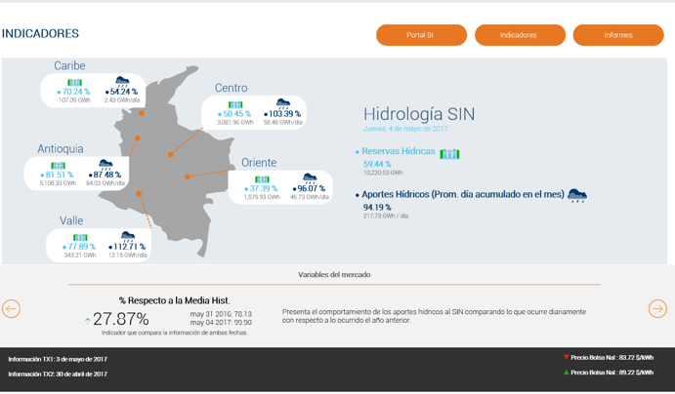
Nuevas funcionalidades
Portal indicadores:
Cambio de tecnología del portal de indicadores de silverligth a HTML 5.

Slide 8

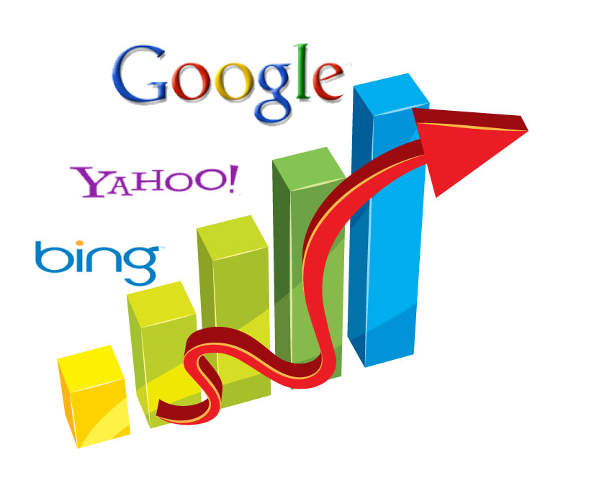
Nuevas funcionalidades
Analytics y SEO:
Analítica web
Serching Engine Optimization
Toda la página tendrá puntos de medición que nos ayudarán a conocer el volumen de trafico, las preferencias de los clientes, lo que más consultan, entre otros.
Permite que el cliente encuentre fácilmente a través de los motores de búsqueda nuestra página web y su información, a través de palabras claves.

